Slide 1
1耶稣对百姓讲完了这一切的话，就进了迦百农。 2有一个百夫长所宝贵的仆人害病，快要死了。 3百夫长风闻耶稣的事，就托犹太人的几个长老去求耶稣来救他的仆人。 4他们到了耶稣那里，就切切地求他说：「你给他行这事是他所配得的； 5因为他爱我们的百姓，给我们建造会堂。」 6耶稣就和他们同去。离那家不远，百夫长托几个朋友去见耶稣，对他说：「主啊！不要劳动；因你到我舍下，我不敢当。

Slide 2
7我也自以为不配去见你，只要你说一句话，我的仆人就必好了。 8因为我在人的权下，也有兵在我以下，对这个说：『去！』他就去；对那个说：『来！』他就来；对我的仆人说：『你做这事！』他就去做。」 9耶稣听见这话，就希奇他，转身对跟随的众人说：「我告诉你们，这么大的信心，就是在以色列中，我也没有遇见过。」 10那托来的人回到百夫长家里，看见仆人已经好了。 路加福音 7:1-10

Slide 3

路加福音 7:1-10
令人惊奇的信心
令人惊奇的信心，不是把道行得多好，而是把耶稣看得多大。
14 · 06 · 2026

Slide 4
经文：路加福音 7:1-10
「主啊！不要劳动……只要你说一句话，我的仆人就必好了。」
——
路加福音 7:7
耶稣听见这话，就希奇他，转身说：「这么大的信心，就是
在以色列中，我也没有遇见过。」

Slide 5
谁让耶稣感到"惊奇"？
新约圣经中，"惊奇"出现了四十多次。
绝大多数时候
但有两次，是反过来——
人对耶稣感到惊奇——祂的教导、神迹、权柄
耶稣对人感到惊奇

Slide 6

耶稣惊奇的两次
😔 负面
✨ 正面
惊奇人的不信
惊奇人的大信心
「他也诧异他们不信」
马可福音 6:6
「这么大的信心，我也没有遇见过」
路加福音 7:9
你的信心，真的能让耶稣感到惊奇。这不是夸张，这是圣经的事实。

Slide 7
这个百夫长是谁？
罗马军官
爱人如己
为仆人求医
外邦人，压迫者，在犹太人眼里"不洁"
爱犹太百姓，为他们建造会堂
所宝贵的仆人病危，他迫切寻求耶稣

Slide 8
第一点
听课的人没做到，翘课的人做到了
就在这个故事之前，耶稣刚讲完平原宝训
路加福音 6章

Slide 9
平原宝训——极难的功课
「爱你们的仇敌。」
「有人打你这边的脸，连那边的脸也由他打。」
「不要论断人。」
路加福音 6:27
路加福音 6:37
路加福音 6:29
听道的人心想：「好，我回去努力做到。」——把耶稣的话当成了道德行为改进手册。

Slide 10
两种截然不同的回应
听课的犹太人 📖
翘课的百夫长 🎖️
听成了行为指南
「我要努力做到」
靠自己的努力，活出活不出来的生命
抓住了权柄的主
「只要你说一句话就够了」
耶稣：这么大的信心，以色列都没有！

Slide 11
第二点
百夫长不看神迹，只看权柄
「主啊，不要劳动……只要你说一句话，我的仆人就必好了。」
他不要耶稣亲自去，不要按手，不要仪式——只要耶稣的一句话。

Slide 12
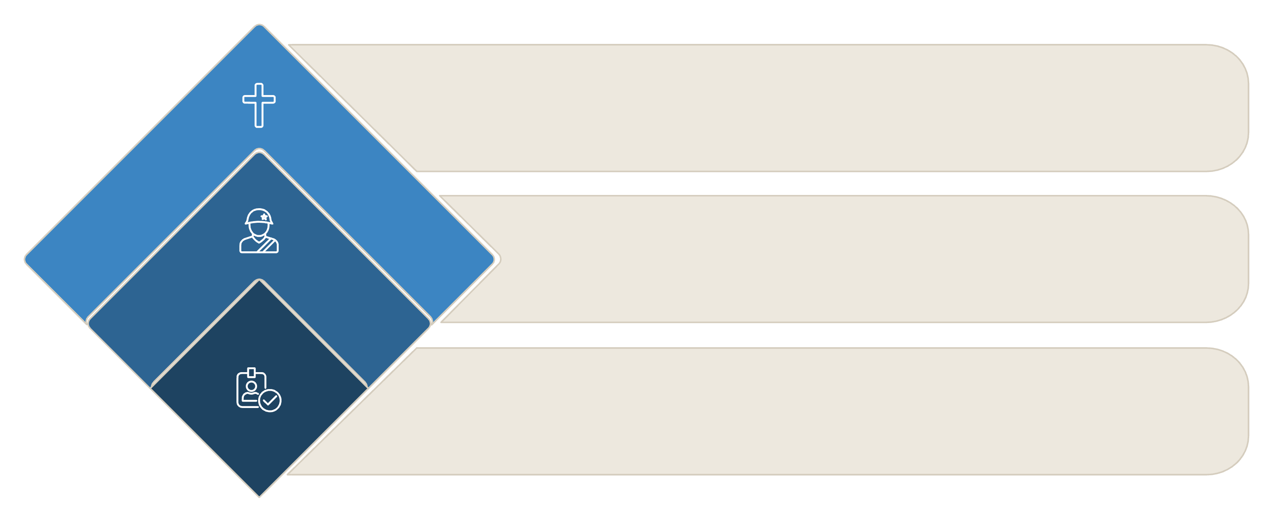
百夫长懂"权柄"的逻辑
耶稣权柄
一句话，疾病听命
我发命令
士兵听令立行
我受权柄
我有上级管辖
这个逻辑太对了！疾病、死亡——耶稣一句话就解决。

Slide 13

令人惊奇的信心，两样都有
认识耶稣的权柄
认识自己的不配
「耶稣说了就算」
祂的话本身就有权柄
「你到我舍下，我不敢当」
我算什么？
信心不依赖"耶稣按我的方式行神迹"，而是相信"耶稣的话本身就有权柄"。

Slide 14
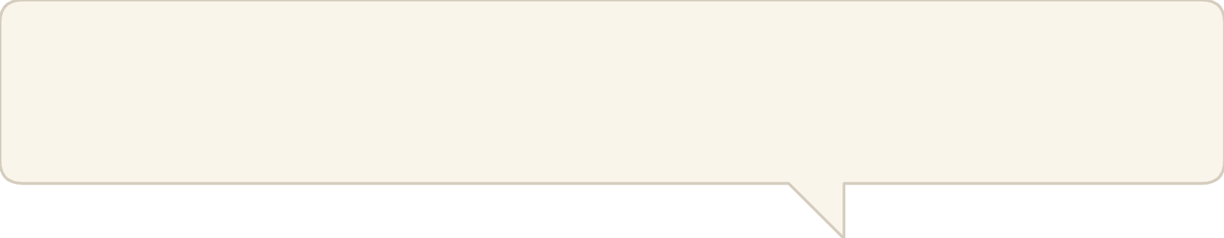

这不是信心，这是交易
「主啊，你给我一个神迹，我就信你。」
「主啊，你解决这个问题，我就跟你。」
这不是信心，这是交易。百夫长的信心令人惊奇，因为他不需要神迹，他只要主的话。

Slide 15
第三点
这个信心指向了福音的核心
我们听完道，最常见的反应：
「好，下周我要更爱主。」
「好，下周我要改掉这个坏习惯。」
「好，下周我要对老婆温柔一点。」
这些都好——但如果只停留在这里，你和那群听课的犹太人没有区别。

Slide 16
福音的核心
❌ 不是
「成了。」
「你要努力做什么」
约翰福音 19:30
✅ 而是
疾病、罪恶、死亡、咒诅——祂一句话就解决了。
「耶稣已经做成了什么」

Slide 17
百夫长的信心 = 福音的回应
「主啊，我不配，但只要你一句话，就够了。」
你不需要再努力去"配得上"神的爱。
只需要像百夫长那样说这句话。

Slide 18
中心句
令人惊奇的信心，
不是把道行得多好，
而是把耶稣看得多大。

Slide 19
你的信心是哪一种？
😔 让耶稣摇头叹息
✨ 让耶稣拍案叫绝
惊奇人的不信
惊奇人的大信心
马可福音 6:6
路加福音 7:9
今天，祂仍然在寻找这样的信心。你愿意成为那个人吗？

Slide 20
百夫长的秘诀
没有宗教背景
没有神学文凭
没有听过平原宝训
他只有一句话：「主啊，只要你说一句话就够了。」
耶稣听见就希奇。

Slide 21

祷告
主耶稣，我们常常把信仰变成一套「要做的事情」，求你赦免我们。
赐给我们百夫长那令人惊奇的信心——不靠眼见，不靠功德，不靠自己的努力，只靠你的话。
因为你说一句「成了」，我们的人生就真的成了。
愿我们的信心，也能让你感到惊奇。
奉主名求，阿们。

Slide 22
只要你说一句话
令人惊奇的信心，不是把道行得多好，而是把耶稣看得多大。
路加福音 7:1-10
约翰福音 19:30
马可福音 6:6

